Slide 1
Role práva v organizaci zdravotní péče

Slide 2
Role práva
Role Státu

Slide 3
Listina Základních Práv a Svobod
Hospodářská, sociální a kulturní práva (některá)
Každý má právo na ochranu zdraví.
právo na bezplatnou zdravotní péči
právo na zdravotní pomůcky za podmínek,
Každý má právo na vzdělání.
právo na svobodnou volbu povolání a přípravu k němu,
právo podnikat a provozovat jinou hospodářskou činnost

Slide 4
Kdo to zabezpečí ?

Slide 5
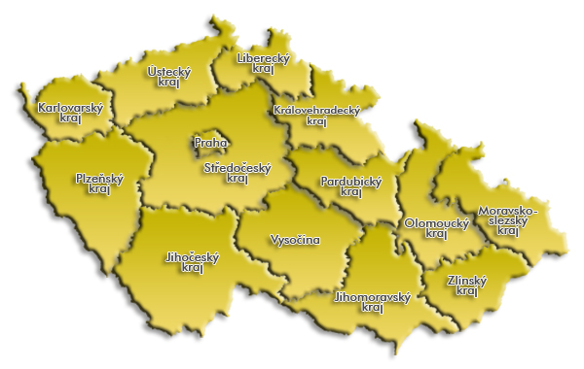
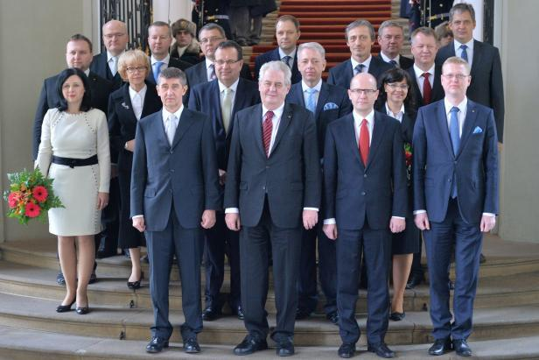
Role státu vs. Role samosprávy?

Slide 6
Odpovědné instituce s celostátní působností
Vláda ČR
  Ministerstvo zdravotnictví
    SÚKL
    Státní ústavy/ ústavy/ centra
    Fakultní nemocnice
    Krajské hygienické stanice
    Institut postgraduálního vzdělávání
    Ústav zdravotnických informací a statistiky ČR
Zdravotní pojišťovny
Ostatní orgány státní moce

Slide 7
Ministerstvo zdravotnictví
ústředním orgánem státní správy pro:
  zdravotní služby,
  ochranu veřejného zdraví,
  zdravotnickou vědeckovýzkumnou činnost,
  poskytovatele zdravotních služeb v přímé řídící působnosti,
  zacházení s návykovými látkami, přípravky, prekursory a pomocnými látkami, vyhledávání,
  ochranu a využívání přírodních léčivých zdrojů, přírodních léčebných lázní a zdrojů přírodních minerálních vod,
  léčiva a prostředky zdravotnické techniky pro prevenci, diagnostiku a léčení lidí,
  zdravotní pojištění a zdravotnický informační systém,

Slide 8
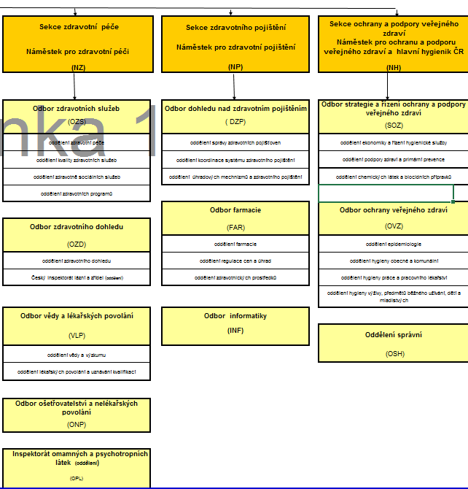

Slide 9
Osoby odpovědné na lokální úrovni
Kraje
Obce
Poskytovatelé zdravotních služeb
Zdravotničtí pracovníci

Slide 10
Metoda regulace
Veřejnoprávní
Soukromoprávní

Slide 11
Metoda regulace
Veřejnoprávní

Slide 12
Rozdělení státní moci
Zákonodárná
Výkonná
Soudní

Slide 13
Výkonná moc (lidově řečeno úřady)
Věcná příslušnost
Místní příslušnost

Slide 14
Zásady
Zákonnost
- Správní orgán uplatňuje svou pravomoc pouze k těm účelům, k nimž mu byla zákonem nebo na základě zákona svěřena, a v rozsahu, v jakém mu byla svěřena.
Dobrá víra
- Správní orgán šetří práva nabytá v dobré víře, jakož i oprávněné zájmy osob, jichž se činnost správního orgánu v jednotlivém případě dotýká a může zasahovat do těchto práv jen za podmínek stanovených zákonem a v nezbytném rozsahu.
Materiální pravda
Nevyplývá-li ze zákona něco jiného, postupuje správní orgán tak, aby byl zjištěn stav věci, o němž nejsou důvodné pochybnosti, a to v rozsahu, který je nezbytný pro soulad jeho úkonu s požadavky uvedenými v § 2.

Slide 15
Zásady
Dobrá správa
Veřejná správa je službou veřejnosti. Každý, kdo plní úkoly vyplývající z působnosti správního orgánu, má povinnost se k dotčeným osobám chovat zdvořile a podle možností jim vycházet vstříc.
Správní orgán v souvislosti se svým úkonem poskytne dotčené osobě přiměřené poučení o jejích právech a povinnostech, je-li to vzhledem k povaze úkonu a osobním poměrům dotčené osoby potřebné.
Správní orgán s dostatečným předstihem uvědomí dotčené osoby o úkonu, který učiní, je-li to potřebné k hájení jejich práv a neohrozí-li to účel úkonu. Správní orgán umožní dotčeným osobám uplatňovat jejich práva a oprávněné zájmy.

Slide 16
Zásady
Správní orgán vyřizuje věci bez zbytečných průtahů.
Správní orgán postupuje tak, aby nikomu nevznikaly zbytečné náklady, a dotčené osoby co možná nejméně zatěžuje. Podklady od dotčené osoby vyžaduje jen tehdy, stanoví-li tak právní předpis.
Lze-li však potřebné údaje získat z úřední evidence, kterou správní orgán sám vede, a pokud o to dotčená osoba požádá, je povinen jejich obstarání zajistit.

Slide 17
Výčet jednotlivých úřadů s kompetencemi

Slide 18
Ministerstvo zdravotnictví
Kompetence řídit státní zařízení:
Fakultní nemocnice
Psychiatrické nemocnice
Ústavy, Centra, Instituty
Státní lázeňské léčebny
Pravomoci vydávat vyhlášky (veřejné zdraví, léky, krizový plán, vzdělávání , úhradová vyhláška…)
Krizové řízení

Slide 19
IPVZ - Institut postgraduálního vzdělávání
dříve Ústav pro doškolování lékařů (ÚDL) a později Institut pro další vzdělávání lékařů a farmaceutů (ILF),
Pedagogická činnost (Akreditované kurzy, celoživotní vzdělávání, specializační vzdělávání)
Administrativní činnost
Souběh činností s fakultami a zdravotnickými zařízeními

Slide 20
SÚKL – Státní ústav pro kontrolu léčiv
Léčiva
Klinické hodnocení léčiv
Registrace léčiv
Dozor nad výrobou léčiv
Distribuce léčiv
Zdravotnické prostředky
Tkáně a buňky

Slide 21
ÚZIS
NÁRODNÍ ZDRAVOTNICKÝ INFORMAČNÍ SYSTÉM
Národní zdravotní registry,
Národní registr poskytovatelů
Národní registr zdravotnických pracovníků

Slide 22
ÚZIS
a) sběr informací k hodnocení zdravotního stavu obyvatelstva a jeho vývoje, ke sledování incidence společensky závažných nemocí a jejich důsledků; zároveň slouží jako podklad pro hodnocení účelnosti diagnostických a léčebných postupů,
b) sledovat vývoj, příčiny a důsledky nejenom závažných onemocnění, a to včetně důsledků ekonomických
c) evidence a sledování pacientů, včetně zemřelých, s vybranými společensky závažnými nemocemi, sledování výskytu, vývoje, příčin a důsledků těchto nemocí a návaznosti další péče, a evidence a sledování pacientů s úrazy,
d) evidence poskytovatelů, poskytovatelů sociálních služeb, kteří poskytují zdravotní služby, a osob poskytujících zdravotní služby podle § 20, personálního zabezpečení poskytovaných zdravotních služeb a technického a věcného vybavení,
e) evidence zdravotnických pracovníků z hlediska jejich oprávnění k výkonu zdravotnického povolání a dosaženého vzdělání,
f) získávání potřebných údajů pro statistické účely a poskytování informací.

Slide 23
Další úřady vedle ministerstev
1. Český statistický úřad,
2. Český úřad zeměměřický a katastrální,
3. Český báňský úřad,
4. Úřad průmyslového vlastnictví,
5. Úřad pro ochranu hospodářské soutěže,
6. Správa státních hmotných rezerv,
7. Státní úřad pro jadernou bezpečnost,
8. Národní bezpečnostní úřad,
9. Energetický regulační úřad,
10. Úřad vlády České republiky,
11. Český telekomunikační úřad.

Slide 24
SÚJB – Státní ústav jaderné bezpečnosti
Sátní správu a dozor v oblasti radiační ochrany, a to v celé škále pracovišť se zdroji ionizujícího záření: od jaderných zařízení přes pracoviště s otevřenými radionuklidovými zdroji až po zubní rentgeny, včetně typového schvalování zdrojů ionizujícího záření, ….,
sledování, posuzování a usměrňování ozáření osob, včetně ozáření z radonu a dalších přírodních zdrojů ionizujícího záření a ozáření za havarijních situací,
celostátní evidenci zdrojů ionizujícího záření a celostátní evidenci profesního ozáření, tedy ozáření, kterému jsou pracovníci vystaveni v souvislosti s výkonem svého povolání,
prosazování předpisů radiační ochrany, včetně ukládání opatření k nápravě a pokut.

Slide 25
Policie ČR
chránit bezpečnost osob a majetku,
chránit veřejný pořádek
předcházet trestné činnosti
úkoly podle trestního řádu a další úkoly na úseku vnitřního pořádku
Městská policie je něco jiného

Slide 26
Krajská hygienická stanice
vyhláška č. 306/2012 Sb., o podmínkách předcházení vzniku a šíření infekčních onemocnění a o hygienických požadavcích na provoz zdravotnických zařízení a ústavů sociální péče
pracovní podmínky

Slide 27
Krajský úřad
Rozhoduje o udělení oprávnění k poskytování zdravotních služeb (viz dále)
Zabezpečuje prohlídky těl zemřelých u zemřelých mimo nemocnice
Projednává stížnosti
Projednává správní delikty zdravotnických pracovníků i poskytovatelů
Přebírá zdravotnickou dokumentaci po ukončení poskytování ZS

Slide 28
Stížnosti řešené krajem
Proti postupu poskytovatele při poskytování zdravotních služeb nebo proti činnostem souvisejícím se zdravotními službami může podat stížnost
  a) pacient,
  b) zákonný zástupce nebo opatrovník pacienta,
  c) osoba blízká v případě, že pacient tak nemůže učinit s ohledem na svůj zdravotní stav nebo pokud zemřel, nebo
  d) osoba zmocněná pacientem.
Stížnost se podává poskytovateli, proti kterému směřuje; tím není dotčena možnost podat stížnost podle jiných právních předpisů. Podání stížnosti nesmí být osobě, která ji podala, nebo pacientovi, jehož se stížnost týká, na újmu.
Povinnost vyřídit do 30 dnů

Slide 29
Stížnosti řešené krajem
Pokud osoba, která podala poskytovateli stížnost s jejím vyřízením nesouhlasí, může podat stížnost krajskému úřadu, ten
Vyšetřuje
Ustanuvje nezávislou komisi
Pokud zjistí porušení práv nebo povinností při poskytování zdravotních služeb
uloží poskytovateli nápravná opatření
podá podnět
1. orgánu příslušnému podle jiných právních předpisů41),
2. příslušné komoře, jestliže zjistí takové pochybení zdravotnickým pracovníkem, který je členem komory, které přísluší šetřit komoře podle zákona upravujícího činnost komor;
O podání podnětu zašle příslušný správní orgán informaci zdravotní pojišťovně

Slide 30
Získání oprávnění k provozování ZS

Slide 31
Kontaktní úřad
Živnostenský úřad NE !!!!!
Krajský úřad ANO !!!

Slide 32
Podmínky
Žádost (zkrácený výčet, podmínky společné pro FO i PO):
  Kontaktní údaje
  doklady o způsobilosti k samostatnému výkonu zdravotnického povolání (odborného zástupce)
  doklad o bezúhonnosti,
  seznam zdravotnických pracovníků a jiných odborných pracovníků, kteří budou vykonávat zdravotnické povolání v pracovněprávním nebo obdobném vztahu k žadateli, a jejich týdenní pracovní doba;
  prohlášení, že zdravotnické zařízení je pro poskytování zdravotních služeb technicky a věcně vybaveno
  Souhlasné závazné stanovisko vydané Státním ústavem pro kontrolu léčiv (lékárna)
  povolení k činnosti podle atomového zákona vydané Státním úřadem pro jadernou bezpečnost
  rozhodnutí o schválení provozního řádu zdravotnického zařízení vydané orgánem ochrany veřejného zdraví a provozní řád,
  doklad, z něhož vyplývá oprávnění žadatele užívat prostory k poskytování zdravotních služeb,

Slide 33
Překážky udělení oprávnění k poskytování zdravotních služeb
a) fyzické osobě, které byl uložen soudem nebo správním orgánem zákaz činnosti spočívající v poskytování zdravotních služeb, a to po dobu trvání tohoto zákazu,
b) fyzické nebo právnické osobě, které bylo odňato oprávnění za přestupky, a to po dobu 3 let ode dne nabytí právní moci rozhodnutí o odnětí oprávnění,
c)insolvenční řízení, konkurs

Slide 34
Správa v oblasti financování

Slide 35
Financování ZP v ČR
Veřejné zdravotní pojištění
Pojištěnec (příjemce zdravotních služeb)
Poskytovatel zdravotních služeb (je oprávněný poskytovat zdravotní služby)
Zdravotní pojišťovna (instituce, u které je pojištěnec zdravotně pojištěn)

Slide 36
Veřejné zdravotní pojištění
Zaměstnavatel na zdravotní pojištění 13,5 % z vyměřovacího základu,
  1/3 hradí zaměstnanec
  2/3 hradí zaměstnavatel
  Stát jako plátce
  Děti, důchodci, nezaměstnaní,
  Vzniká narozením
  Zaniká Smrtí

Slide 37
Právo pojištěnce
výběr zdravotní pojišťovny
Výběr poskytovatele ZS, pokud je ve vztahu k jeho pojišťovně
na časovou a místní dostupnost hrazených služeb
na léčivé přípravky a potraviny pro zvláštní lékařské účely bez přímé úhrad

Slide 38
Hrazené služby
a) zdravotní péče preventivní, dispenzární, diagnostická, léčebná, léčebně rehabilitační, lázeňská
léčebně rehabilitační, posudková, ošetřovatelská, paliativní a zdravotní péče o dárce krve, tkání a
buněk nebo orgánů související s jejich odběrem, a to ve všech formách jejího poskytování podle
zákona o zdravotních službách,
b) poskytování léčivých přípravků, potravin pro zvláštní lékařské účely, zdravotnických prostředků
a stomatologických výrobků,
c) přeprava pojištěnců a náhrada cestovních nákladů,

Slide 39
Hrazené služby
d) odběr krve a odběr tkání, buněk a orgánů určených k transplantaci a nezbytné nakládání s
nimi (uchovávání, skladování, zpracování a vyšetření),
e) přeprava žijícího dárce do místa odběru a z tohoto místa do místa poskytnutí zdravotní péče
související s odběrem a z tohoto místa a náhradu cestovních nákladů,
f) přeprava zemřelého dárce do místa odběru a z tohoto místa,
g) přeprava odebraných tkání, buněk a orgánů,

Slide 40
Hrazené služby
h) prohlídka zemřelého pojištěnce a pitva včetně přepravy,
i) pobyt průvodce pojištěnce ve zdravotnickém zařízení lůžkové péče,
j) zdravotní péče související s těhotenstvím a porodem dítěte, jehož matka požádala o utajení své
osoby v souvislosti s porodem; tuto péči hradí zdravotní pojišťovna, kterou na základě
identifikačních údajů pojištěnce o úhradu požádá příslušný poskytovatel.

Slide 41
Regulační poplatky
a) 30 Kč za
1. návštěvu, při které bylo provedeno klinické vyšetření u lékaře poskytovatele v oboru všeobecné praktické lékařství, praktické lékařství pro děti a dorost, gynekologie a porodnictví, nebo za návštěvu, při které bylo provedeno vyšetření u lékaře poskytovatele v oboru zubní lékařství,
2. návštěvu u lékaře poskytovatele specializované ambulantní péče,
3. návštěvní službu poskytnutou lékařem poskytovatele v oboru všeobecné praktické lékařství a praktické lékařství pro děti a dorost,

Slide 42
Regulační poplatky
b) 30 Kč za návštěvu u klinického psychologa,
c) 30 Kč za návštěvu u klinického logopeda,
d) 30 Kč za recept, na jehož základě došlo k výdeji prvního z balení předepsaných hrazených léčivých přípravků nebo potravin pro zvláštní lékařské účely, bez ohledu na počet hrazených léčivých přípravků nebo potravin pro zvláštní lékařské účely a počet předepsaných balení,
e) 90 Kč za využití lékařské pohotovostní služby nebo pohotovostní služby v oboru zubní lékařství (dále jen „pohotovostní služba“) v pracovní dny v době od 17 do 7 hodin a v sobotu, neděli a ve svátek, není-li tato doba pravidelnou ordinační dobou poskytovatele zajišťujícího pohotovostní službu; regulační poplatek za využití pohotovostní služby se neplatí, pokud dojde k následnému přijetí pojištěnce do lůžkové péče,
Povinnosti vyplývající z jiných zákonů tím nejsou dotčeny.

Slide 43
Regulační poplatek podle odstavce 1 písm. a) se neplatí, jde-li o
a) jde-li o pojištěnce umístěné v
b) jde-li o pojištěnce v hmotné nouzi
c) jde-li o pojištěnce, kterému jsou poskytovány pobytové sociální služby v domovech pro osoby se zdravotním postižením, domovech pro seniory, domovech se zvláštním režimem nebo ve zdravotnických zařízeních lůžkové péče, pokud u tohoto pojištěnce po úhradě za ubytování a stravu činí stanovený zůstatek ve výši alespoň 15 % jeho příjmu méně než 800 Kč nebo pokud nemá žádný příjem; tuto skutečnost prokazuje pojištěnec potvrzením ne starším než 30 dnů, které je na jeho žádost povinen vydat poskytovatel sociálních služeb, nebo
d) pokud v rámci pohotovostní služby ošetřující lékař shledal, že stav pojištěnce vyžaduje hospitalizaci.

Slide 44
Seznam ZP
111 Všeobecná zdravotní pojišťovna ČR
201 Vojenská zdravotní pojišťovna ČR
205 Česká průmyslová zdravotní pojišťovna
207 Oborová zdravotní poj. zam. bank, poj. a stav.
209 Zaměstnanecká pojišťovna Škoda
211 Zdravotní pojišťovna ministerstva vnitra ČR
213 Revírní bratrská pokladna, zdrav. pojišťovna

Slide 45
Soudy

Slide 46
Soudy
Okresní
Krajské
Vrchní
Nejvyšší
a
Ústavní

